Slide 1
ÖNEMLİ BİLGİLER
VE
SIKÇA SORULAN SORULAR

Slide 2
ÖNEMLİ BİLGİLER VE SIKÇA SORULAN
SORULAR
Staj I ve Staj II olmak üzere iki adet zorunlu staj bulunmaktadır. (2018 müfredatı öncesi)
Staj I ve Staj II; 30’ar işgünü olmak üzere, toplam 60 iş günüdür. (2018 müfredatı öncesi)
Staj I; 4. yarıyıldan ve Staj II ise 6. yarıyıldan sonra yapılabilir. (2018 müfredatı öncesi)
Uygulamalı mühendislik eğitimine (UME) tabi olan öğrenciler UME yapmak istemedikleri durumda 6. yarıyılda staj yapabilirler (2018 müfredatı ve sonrası)
STAJ-1 (ilk kez yapılacak staj) 15 iş gününden az olamaz.
Eğitim-öğretim dönemleri içerisinde öğrenci ders almıyor ya da öğrencinin haftalık devam etmesi gereken ders yükü süresi 9 SAAT’ten az ise staj yapabilir.

Slide 3
ÖNEMLİ BİLGİLER VE SIKÇA SORULAN
SORULAR
Staj I ve Staj II, aynı kurum/kuruluşta yapılamaz.
Staj I ve Staj II için ayrı staj defterleri doldurulur.
Staj yapılacak gün sayısı hesaplanırken; kamu kurum/kuruluşlarında haftalık maksimum 5 işgünü, özel kurum/kuruluşlarda ise (eğer kuruluş cumartesi günlerinde çalışıyor ise) maksimum 6 işgünü esas alınır.
Staj işgünü hesaplanırken; staj yapılacak işyerinin kamu veya özel kuruluş olmasına bakılmaksızın resmi tatiller işgünü sayısından çıkarılır.
Öğrenci, Staj I ve Staj II’de eksik kalan veya kabul edilmeyen gün sayısı kadar staj yapmak zorundadır.
Öğrenci, zorunlu staj formu SGK tarafından onaylandıktan sonra kendi isteği ile staj yapmaktan vazgeçer ise bu durumu; SGK onayından sonra 5 iş günü içinde staj komisyonuna başvurarak Bölüm Başkanlığına bildirmek zorundadır.

Slide 4
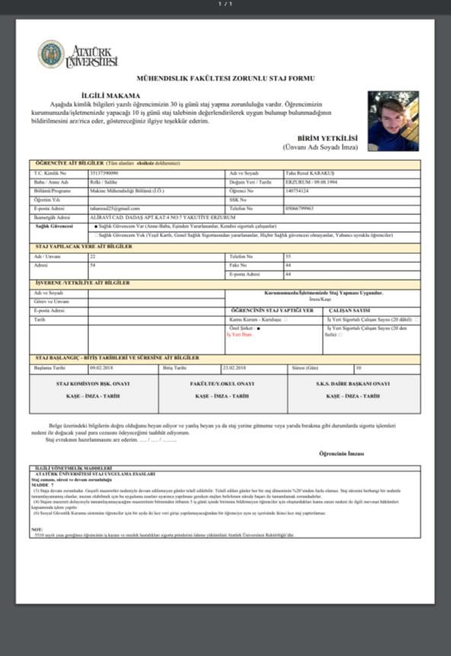
ÖNEMLİ BİLGİLER VE SIKÇA SORULAN
SORULAR
Soru: Zorunlu staj formumu nereden temin edebilirim?
Staj başvurunuzu tamamladıktan sonra atauni.OBS’den temin edebilirsiniz.
Soru: Başvurum ne zaman onaylanır?
Sistem üzerinden başvurunuzu tamamladıktan sonra ve imzalı belgelerinizi staj komisyonuna teslim ettikten sonra komisyonun yoğunluğuna göre 5 iş günü içerisinde onaylanır.

Slide 5
ÖNEMLİ BİLGİLER VE SIKÇA SORULAN
SORULAR
Soru Başvurumu nasıl tamamlayabilirim?
Ön başvuru yapıldıktan sonra başvurunun tamamlanması için obs sisteminden başvuruyu tamamla işlemi mutlaka yapılmalıdır. Aksi takdirde başvuru yapılmamış olur. Ayrıca başvurunun onaylanabilmesi için staj başvuru belgelerinin staj komisyonuna teslim edilmesi gerekir.
Ön başvuruda kalan başvurular için (başvuruların tamamlanmaması durumunda) yaşanacak her türlü mağduriyetten öğrenci sorumludur.
Soru Aynı ay içerisinde iki stajımı da yapabilir miyim ?
Sosyal Güvenlik Kurumu sistemine öğrenciler için bir ayda iki kez veri girişi yapılamayacağından bir öğrenciye aynı ay içerisinde ikinci kez staj yaptırılamaz.
Ancak bölüm sekreterliğine bir dilekçe verilerek dekanlık onayı ile aynı ay içerisinde her iki stajda yapılabilir.
Sigorta işlemleri ile ilgili tüm süreci Sağlık Kültür ve Spor Daire Başkanlığı ile yürütebilirsiniz.

Slide 6
ÖNEMLİ BİLGİLER VE SIKÇA SORULAN
SORULAR
Soru Online staj yapabilir miyim?
-Pandemi nedeniyle staj yeri bulmakta güçlük çeken ders yükünü tamamlamış ve mezuniyet tek ders sınavı ile mezun olabilecek durumunda olan öğrenciler online staj yapabilir.
-Online staj için bölüm sekreterliğine Staj Müracaat formu verilir. Müracaat ve online stajlara ilgili tüm ayrıntılara aşağıdaki linkten erişebilirsiniz.
https://atauni.edu.tr/2019-2020-sezonunda-mezun-olacaklar-icin-staj-bilgileri
Soru Yaz okulunda veya eğitim- öğretim döneminde staj yapabilir miyim ?
- Eğer öğrenci eğitim-öğretim dönemleri içerisinde veya yaz okulu içerisinde ders alıyor ise; haftalık devam etmesi gereken ders yükü süresi 9 SAATİ aşmamalı ve staj yeri Erzurum il sınırları içerisinde olmalıdır. Eğer öğrenci aldığı derslerin tamamında devam zorunluluğuna sahip değil ise Erzurum dışında bir ilde de staj yapabilir. Fakat öğrencinin tek bir saat bile devam zorunluluğu var ise Erzurum dışında staj yapamaz.

